Slide 1
開発計画の粒度に応じた
様々なパターン生成とその評価
～芝田一丁目の開発計画を題材に

Slide 2
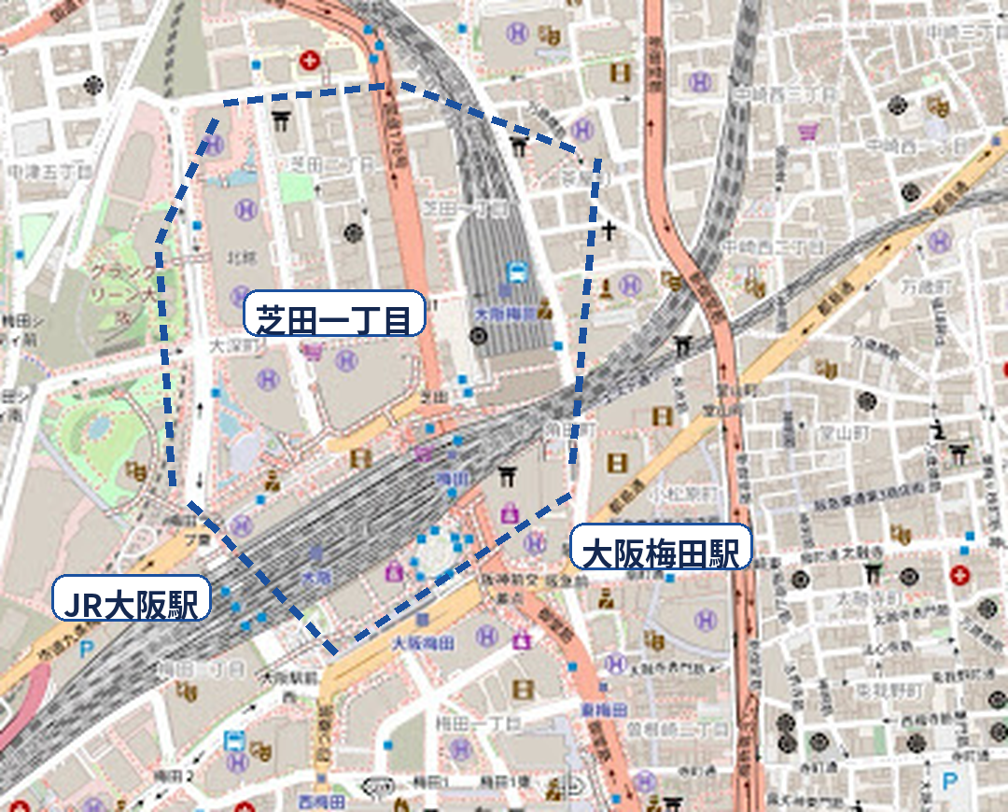
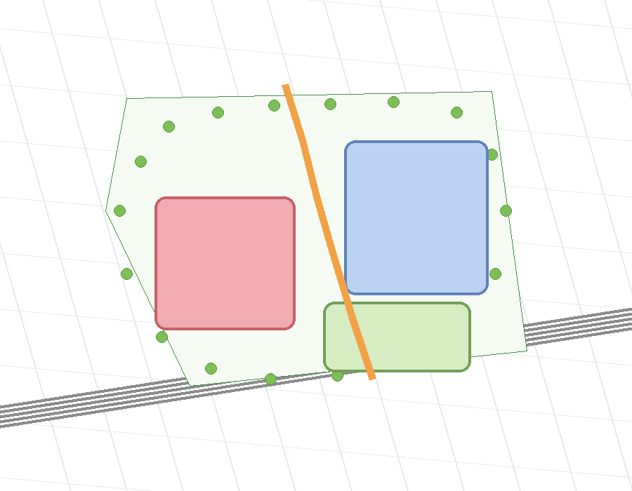
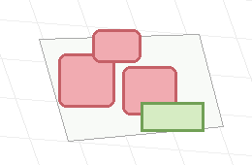
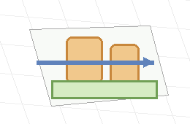
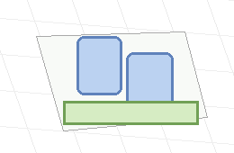
最初の3か月（2Q：7-9月）の取組イメージ
1. LLMとの対話の中で計画案を具体化していく
1
対象エリア
2
条件整理
3
案の比較
4
案の具体化
採用する開発計画
用途 | 商業 業務 広場
規模 | 延床面積 階数
動線 | 駅接続 歩行者動線
機能 | にぎわい 公共性
条件 | 景観 防災 回遊性
A
商業重視
低層部：
商業・にぎわい
・低層商業
・駅前集客
歩行者デッキ
オフィス
(中高層)
B
回遊重視
中高層部：
オフィス
・広場中心
・回遊性向上
商業
(低層)
オフィス重視
広場
(公開空地)
広場・
公開空地
C
・中高層オフィス・生活利便
駅接続・
歩行者回遊
芝田一丁目はどこ？
駅や周辺動線は？
条件を整理し、
重要な論点を絞り込む
複数案を比較し、
方向性を検討する
・駅接続を強化
・低層ににぎわい機能
・広場と回遊空間を整備
まず、対象範囲と周辺環境を確認する
表形式の情報を参照しながら計画の前提を明確化する
やり取りを重ねながら、
候補案の違いを見極める
対話を重ねることで、
計画案を具体化していく
ユーザーとLLMが対話を重ね、前提条件・比較・選定を繰り返すことで、開発計画のイメージが徐々に具体化される。
Notes:
This slide shows how we develop a planning proposal through dialogue with an LLM.
First, we identify the target area, Shibata 1-chome, and confirm its surrounding stations and pedestrian networks. Then, we organize basic planning conditions, such as land use, scale, pedestrian flow, functions, and constraints.
Next, we compare several planning directions, such as commercial-focused, circulation-focused, and office-focused plans. Through this process, the user and the LLM gradually narrow down the proposal.
Finally, the selected direction is translated into a concrete development plan, including commercial functions, offices, public open space, and improved pedestrian connections.

Slide 3
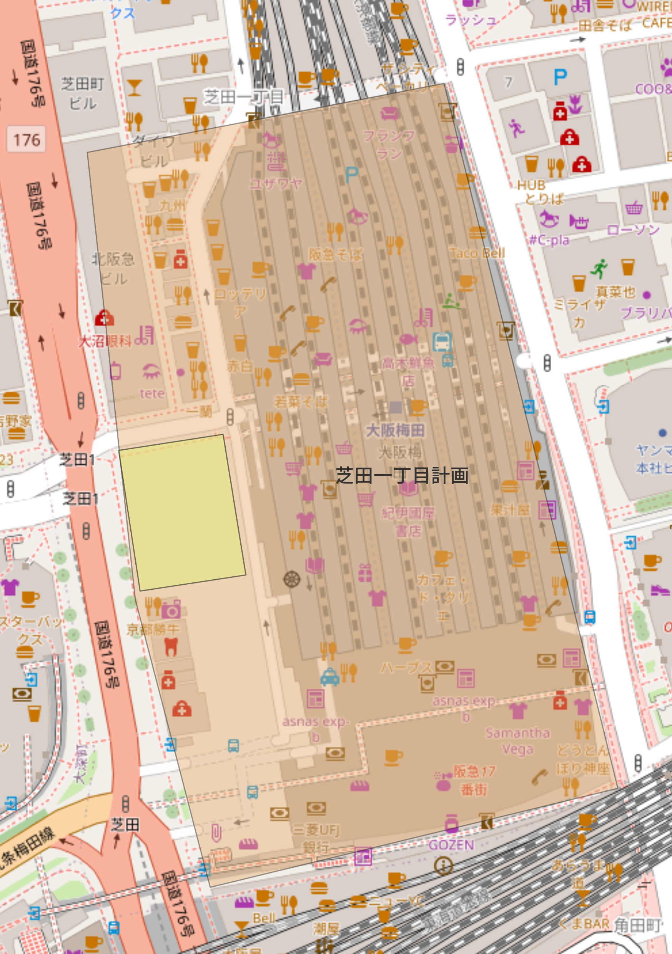
最初の3か月（2Q：7-9月）の取組イメージ
1. LLMとの対話の中で計画案を具体化していく
例：大阪梅田駅前にホテル新設
1
対象エリアの整理
2
用途・規模の整理
対象エリアの特定
敷地面積：約2,000㎡
周辺動線を整理
20階程度の高層ホテル
延床面積：約20,000㎡
商業・公園・遊歩道を併設
ユーザ
2
20階
3
建物属性
4
配置・接続条件
1
1,980㎡
客室部分割合：50%
客室平均面積：50㎡
客室数:200室
建物配置・入口位置
駅・地下街との接続
4
3
客室部分割合 | 客室平均面積 | 客室数
50% | 50㎡ | 200室
LLM
LLMとの対話を通じて、開発構想を人流予測に必要なパラメータへ段階的に変換する。
Notes:
This slide shows how we develop a planning proposal through dialogue with an LLM.
First, we identify the target area, Shibata 1-chome, and confirm its surrounding stations and pedestrian networks. Then, we organize basic planning conditions, such as land use, scale, pedestrian flow, functions, and constraints.
Next, we compare several planning directions, such as commercial-focused, circulation-focused, and office-focused plans. Through this process, the user and the LLM gradually narrow down the proposal.
Finally, the selected direction is translated into a concrete development plan, including commercial functions, offices, public open space, and improved pedestrian connections.

Slide 4
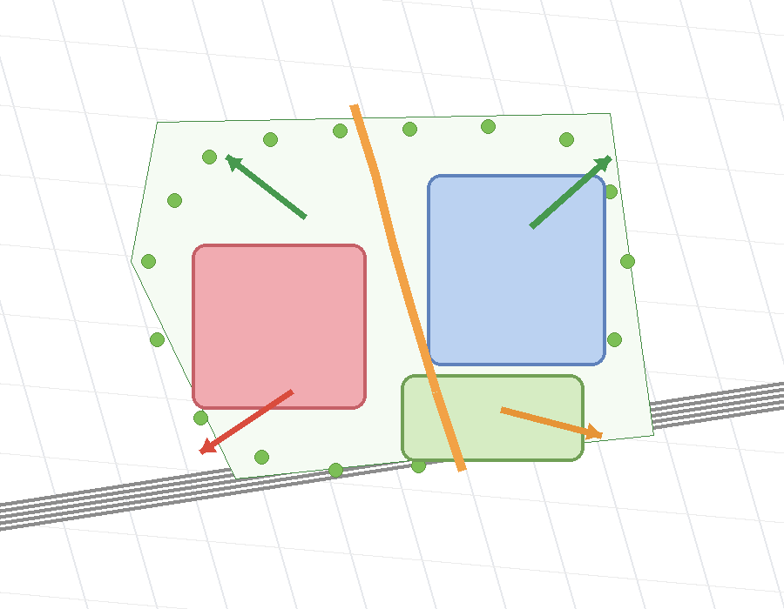
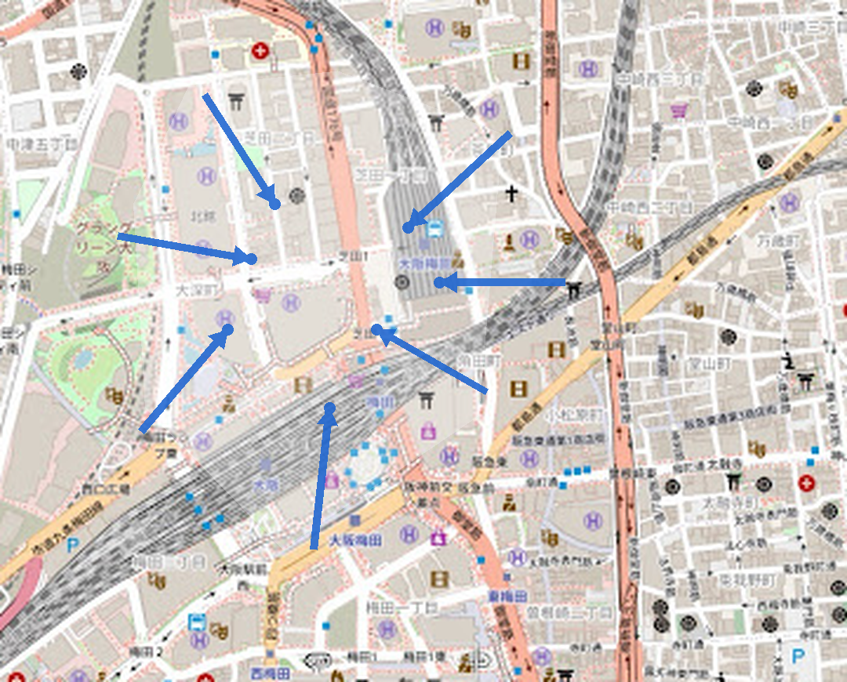
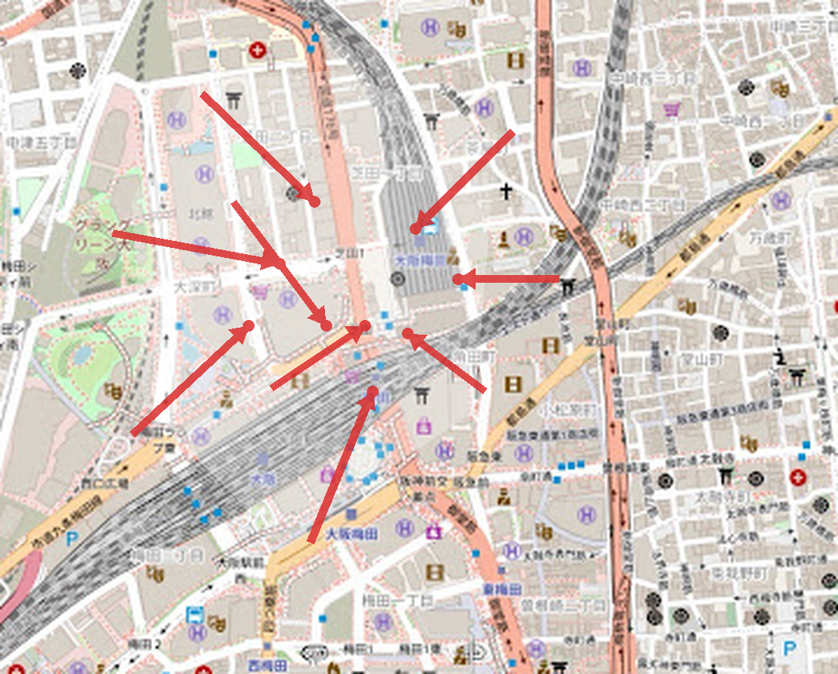
最初の3か月（2Q：7-9月）の取組イメージ
2. 人流予測を用いながら効果・課題を検討し、計画内容を調整する
1
採用案の入力
2
人流予測
3
効果・課題
4
計画内容の調整
調整後の方向性
Before
After
駅前歩行者量
歩行者ネットワークの再設計
+18%
動線分散
広場機能
強化
商業施設来訪
広場・滞在機能の強化
+22%
広場周辺滞在
+15%
商業配置
再調整
駅接続
強化
商業配置の
最適化
・駅接続を重視
・低層に商業
・にぎわい
・広場
・公開空地を確保
・中高層にオフィス機能
一部動線の混雑
要対応
・駅から商業
・広場への流れが強化
・新たな滞在スポットが形成
・一部接続部で混雑が発生
再予測による
継続的な改善
青＝開発前 赤＝開発後 →＝移動方向
この計画で人流はどう変わる？
人流予測→評価→修正
を繰り返し、計画案をより妥当で説得力のあるものへ磨いていく
駅・商業・広場への流れを比較
どこを直せば、より良い案になる？
評価結果を踏まえて次の案へ反映
人流予測を用いて計画の効果と課題を可視化し、対話的に修正を重ねることで、開発計画の粒度と妥当性が高まる。

Slide 5

最初の3か月（2Q：7-9月）の取組イメージ
例：大阪梅田駅前にホテル新設
2.人流を予測する
状況ごとの人流比較
Before
After
例1：計画の変更
商業施設のバランスを・・のように変えようかな。
20階
例2：特定のシナリオ
1,980㎡
一日中雨の場合の減少状況を見たいな。
平日の来訪者：〇〇万人
休日の来訪者：△△万人
~~の道を使う人が特に増えました
・・・
例3：上方・下方シナリオ
開業一年間でヒットしうまく行った場合の上方シナリオと下方シナリオを知りたいな。

Slide 6
研究の立ち位置
自然言語の開発構想を、人流予測・評価に接続できるシナリオへ変換する
本研究の対象
都市計画・開発構想
人流予測・変化評価
・LLMとの対話で条件を整理
・計画案をパラメータ化
・開発パターンを複数生成
・予測／評価モデルへ接続
・定性的な計画意図
・用途、規模、配置の検討
・複数案の比較
・関係者との合意形成
・歩行者量／滞在の変化
・混雑、回遊性の可視化
・効果と課題の把握
・計画案へのフィードバック
→
→
曖昧な計画案を「比較可能な入力」にする部分
本研究の貢献
計画初期段階の曖昧な開発イメージを、比較・評価可能なシナリオ群へ変換するワークフローを構築する。
研究の境界
高精度な需要予測そのものではなく、計画案を検討・比較するための初期分析支援として位置づける。

Slide 7
その後の年度内（3-4Q:10-3月）の取組イメージ
低粒度の開発構想を、LLMとの対話を通じて人流評価可能な高粒度シナリオへ具体化するワークフローを構築し、対話設計の違いが生成結果・評価結果・作業効率に与える影響を検証する。
1
対話フローの設計
2
シナリオ変換ルールの整備
3
対話設計の比較検証
4
効率・有効性の検証
・用途・規模・配置・対象者・時間帯・評価指標を段階的に明確化
・低粒度→高粒度へ具体化する対話の流れを整理
・対話結果を目的地・来訪者数・滞在時間・移動経路などの変化ルールへ変換
・人流評価に接続できる出力形式を定義
・自由対話型・質問誘導型・評価フィードバック型などを比較
・生成される案の具体性・比較可能性・安定性を確認
・対話ターン数・作業時間・修正回数を整理
・芝田一丁目で複数案を評価し、ワークフローの有効性と限界を検討
年度内の到達目標
曖昧な開発構想が、LLMとの対話を通じて人流評価可能なシナリオへ具体化される過程を整理し、芝田一丁目を対象に複数案の生成・比較・評価まで行えるワークフローとして提示する。

